Slide 1
«Путешествие по сказкам В. Сутеева»

Slide 2
Цель проекта: Создание условий для приобщения младших дошкольников к восприятию художественной литературы посредством сказок В. Сутеева.

Slide 3
Задачи проекта: - формировать интерес и представления у детей младшего дошкольного возраста к разнообразию художественной литературы; - реализовать потребность младших дошкольников в восприятии произведений В. Сутеева посредством образовательной и художественно – творческой деятельностях; - развивать связную речь, интонационную выразительность, психические процессы (память, мышление), мелкую моторику рук.

Slide 4
Планируемые результаты: Личностные качества - проявляет интерес к восприятию художественной литературы; - привлекает внимание взрослого с целью сообщения информации о сказках; - пропагандирует представления о героях сказок В.Сутеева

Slide 5
Интеллектуальные качества
- совершает интеллектуальные операции (обобщение, сравнение, классификация); - стремится к общению со взрослыми и активно подражает им в звукоподражании, движениях; - проявляет интерес к сказкам, рассматриванию картинок, эмоционально откликается на речь взрослого.

Slide 6
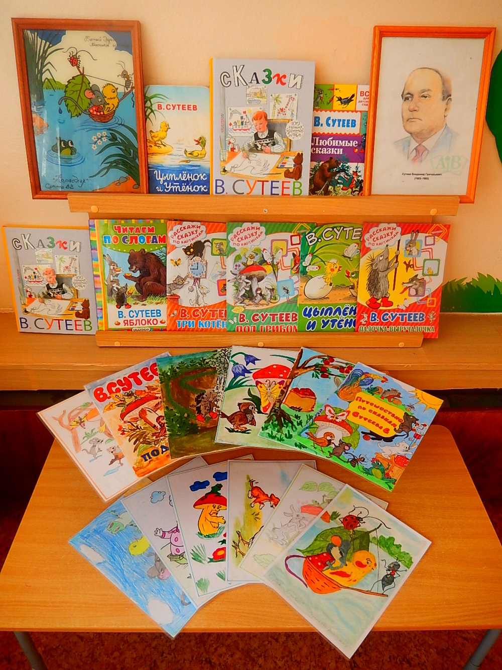

Slide 7
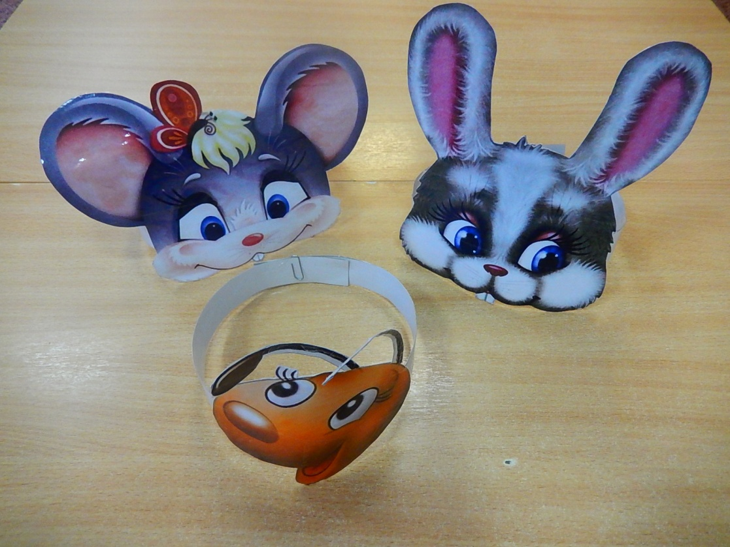
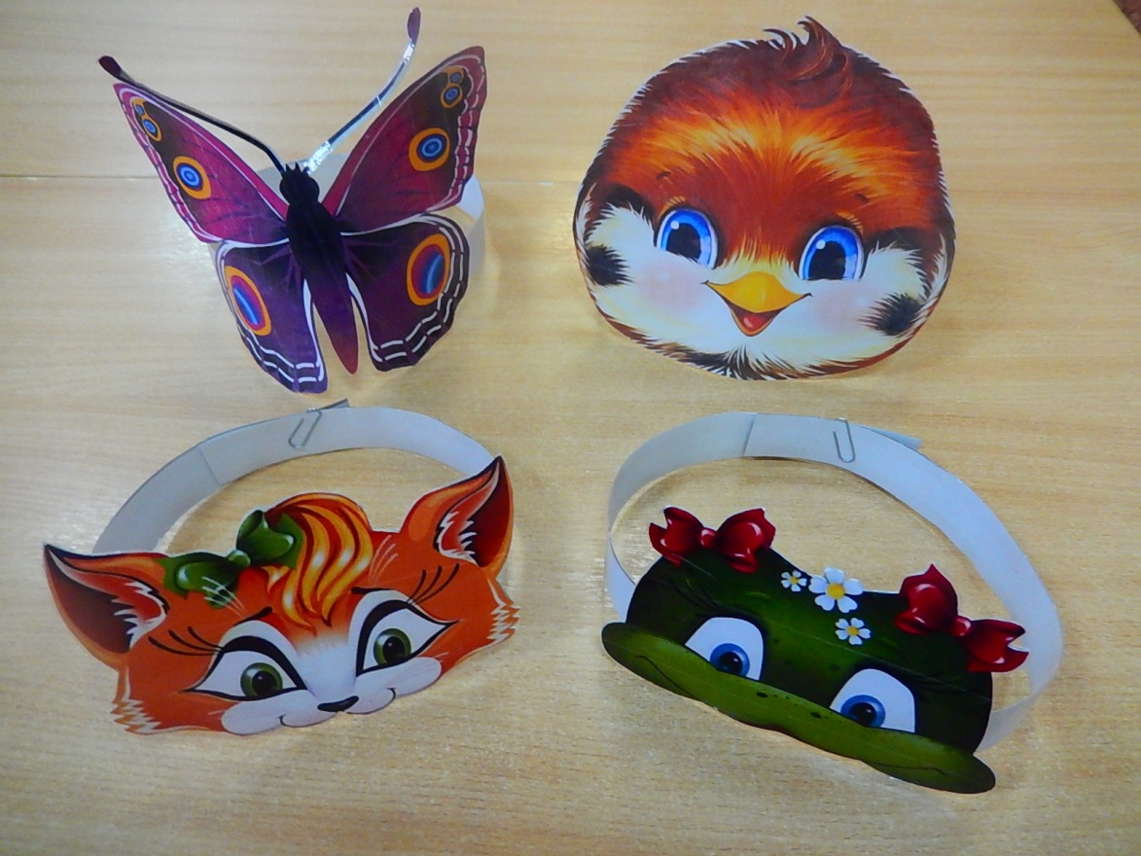

Slide 8
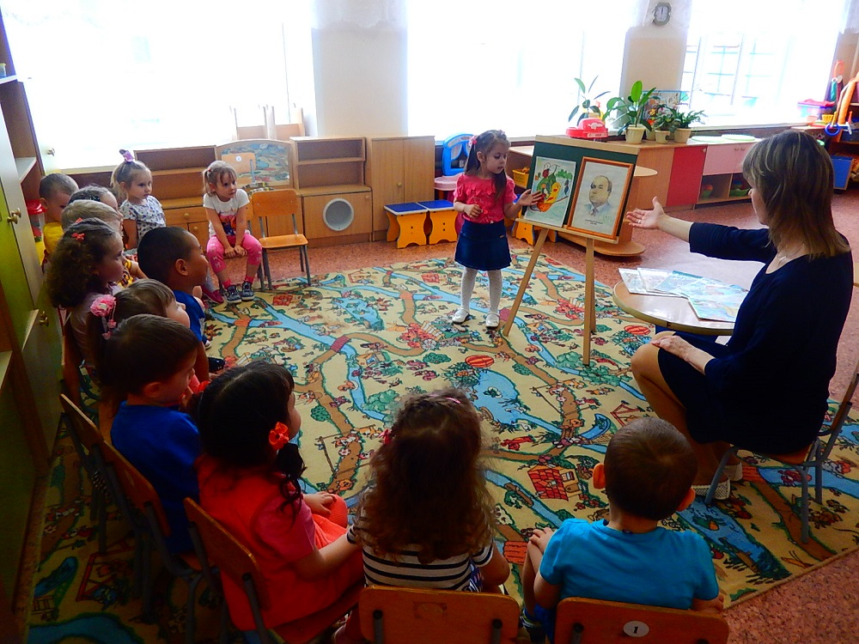

Slide 9
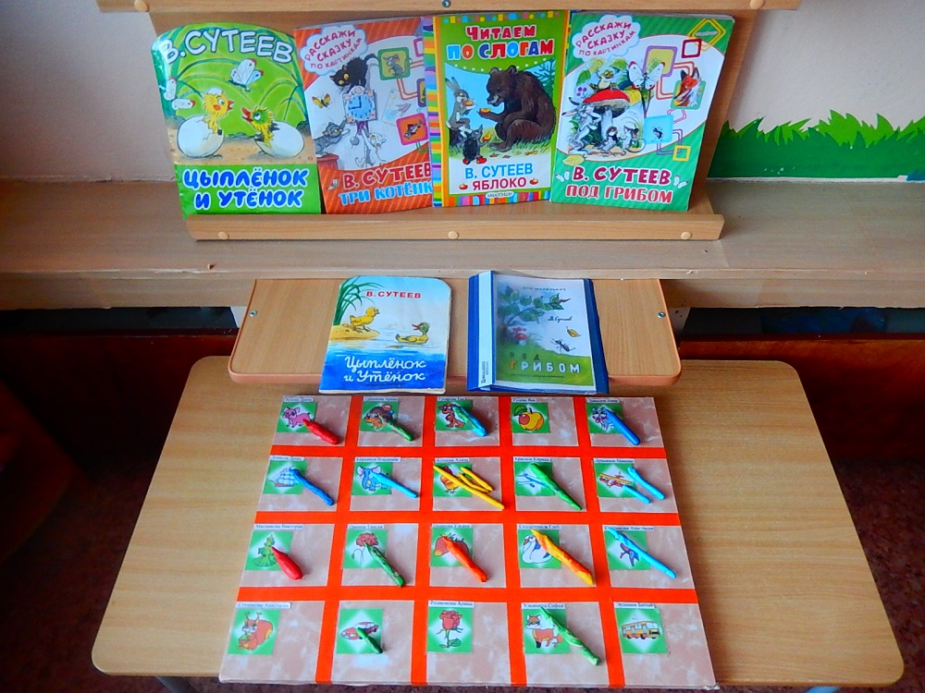
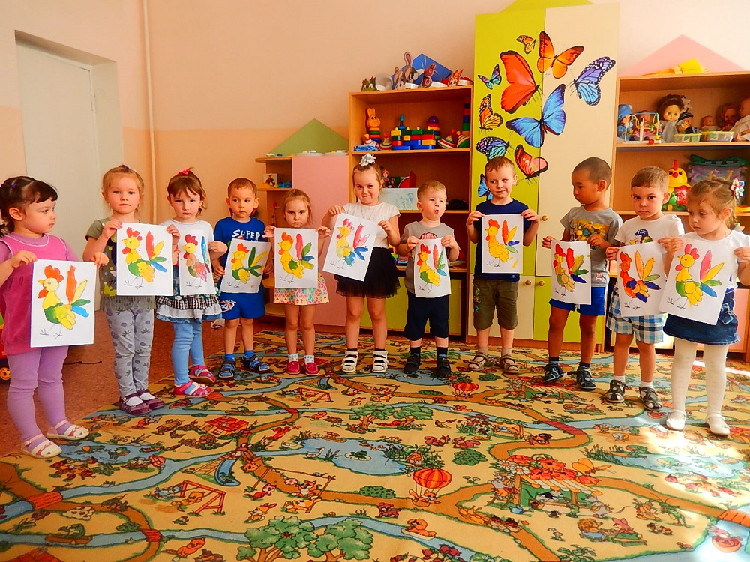

Slide 10
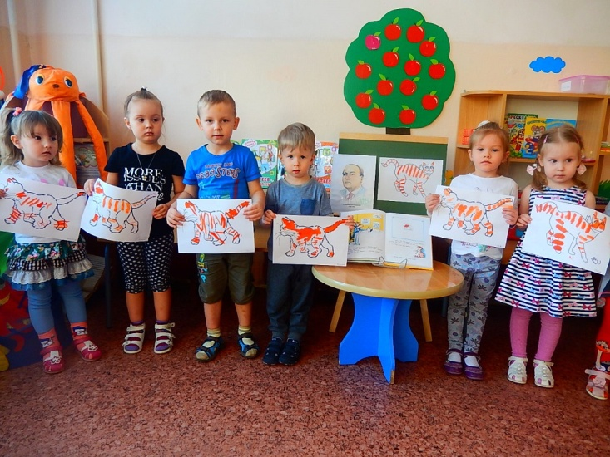
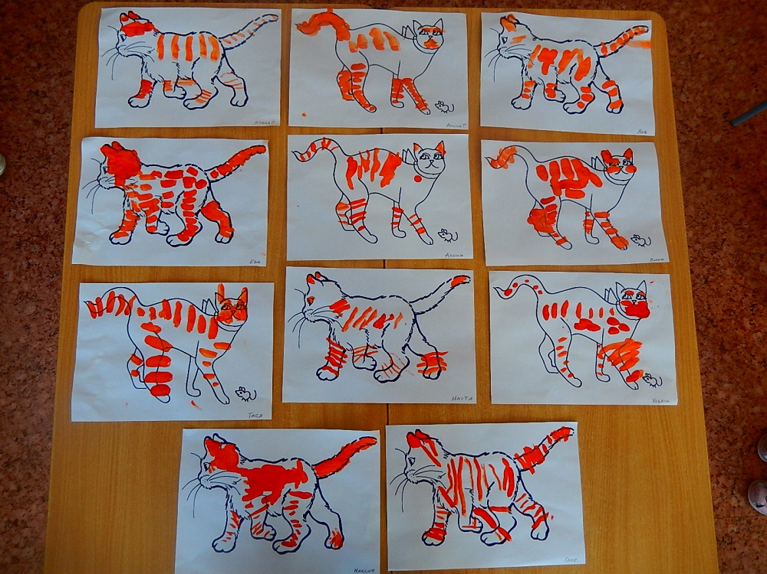

Slide 11
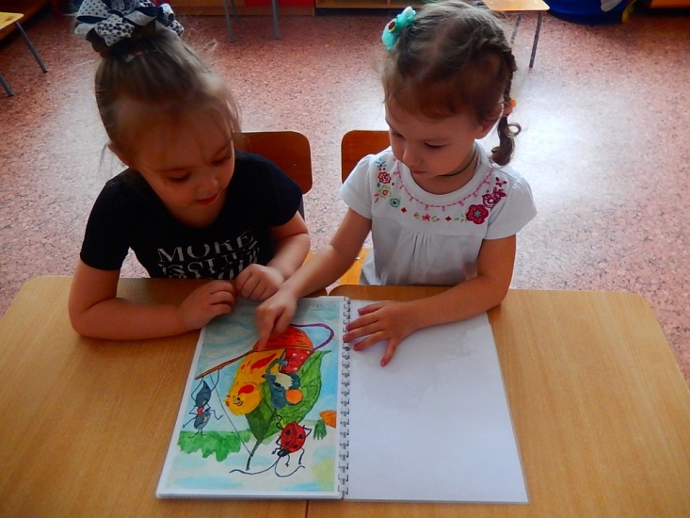
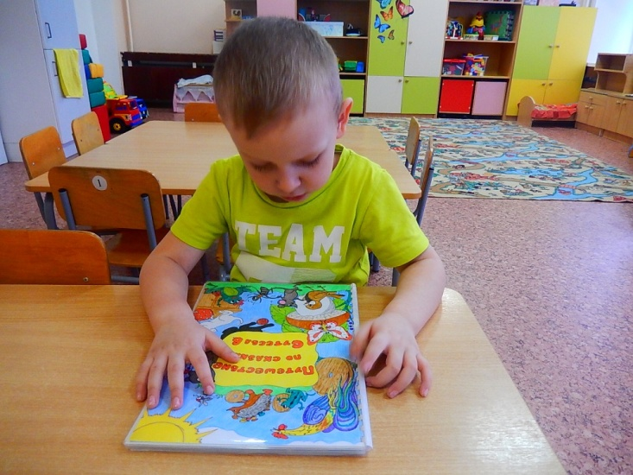

Slide 12
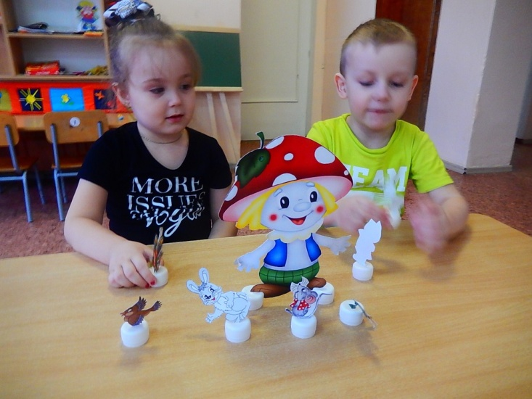
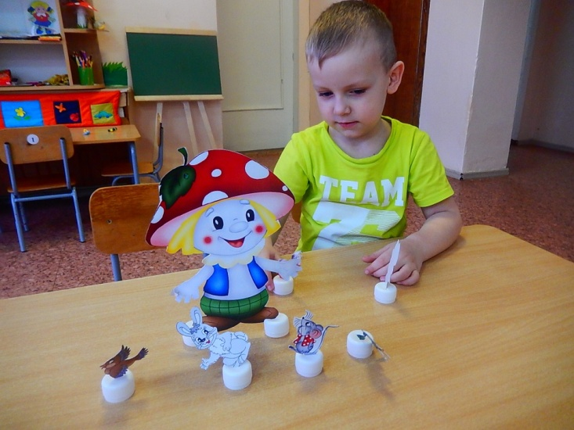

Slide 13
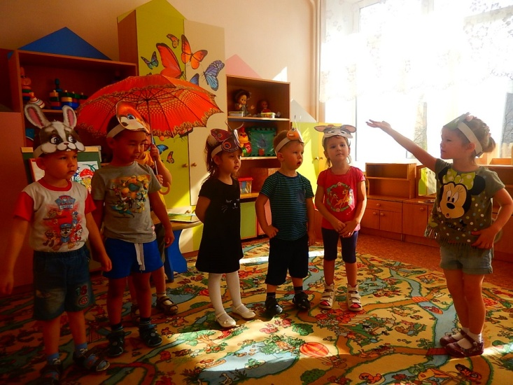
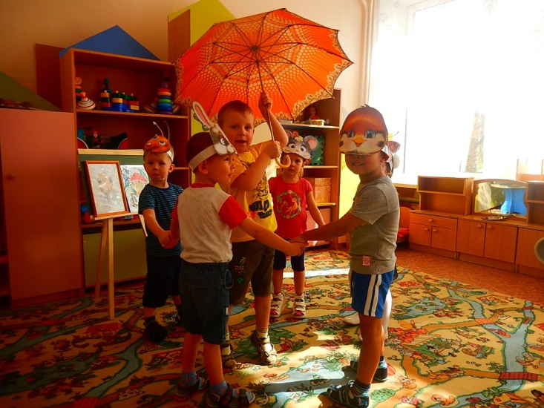
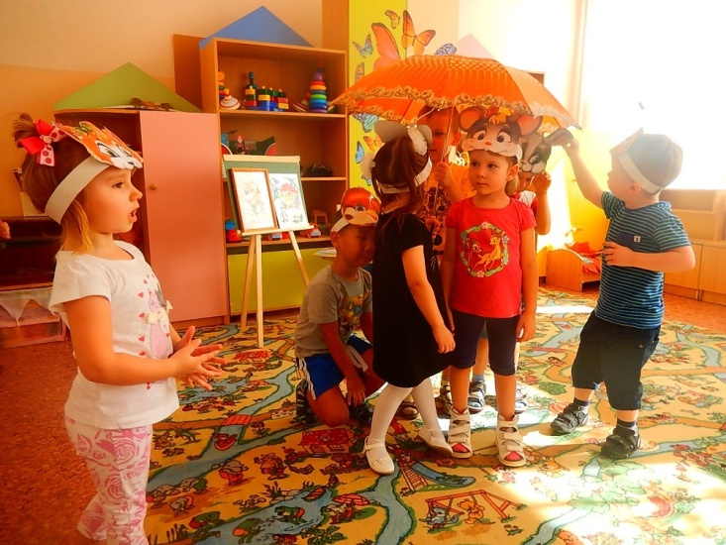

Slide 14
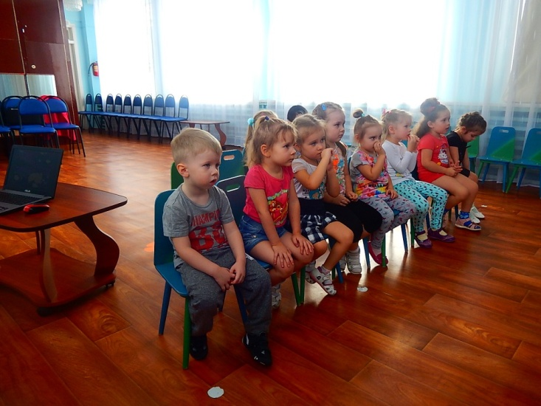
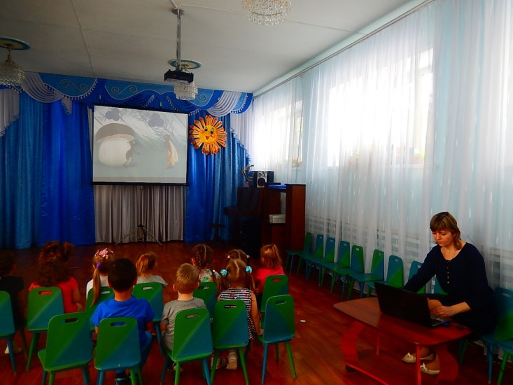

Slide 15
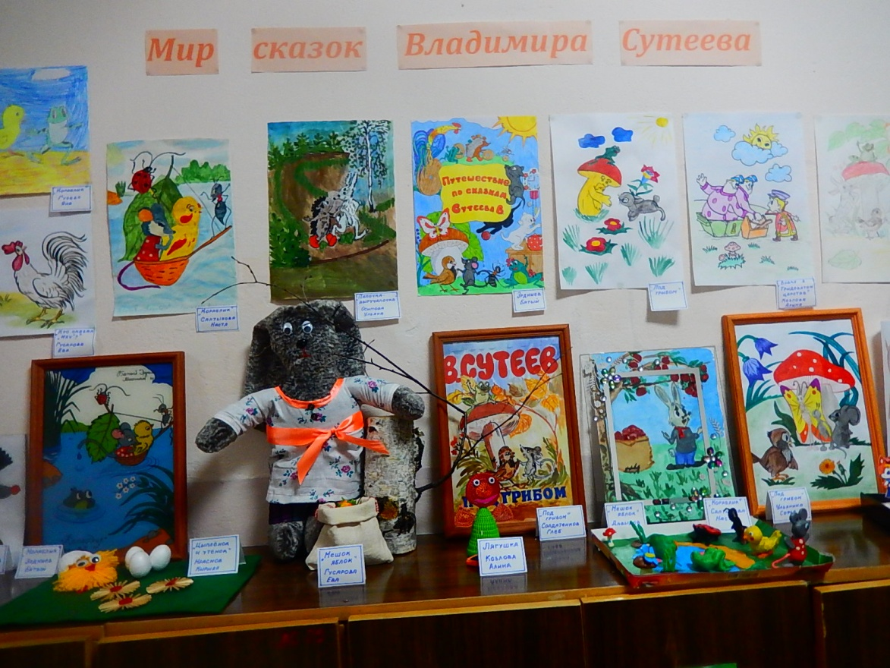
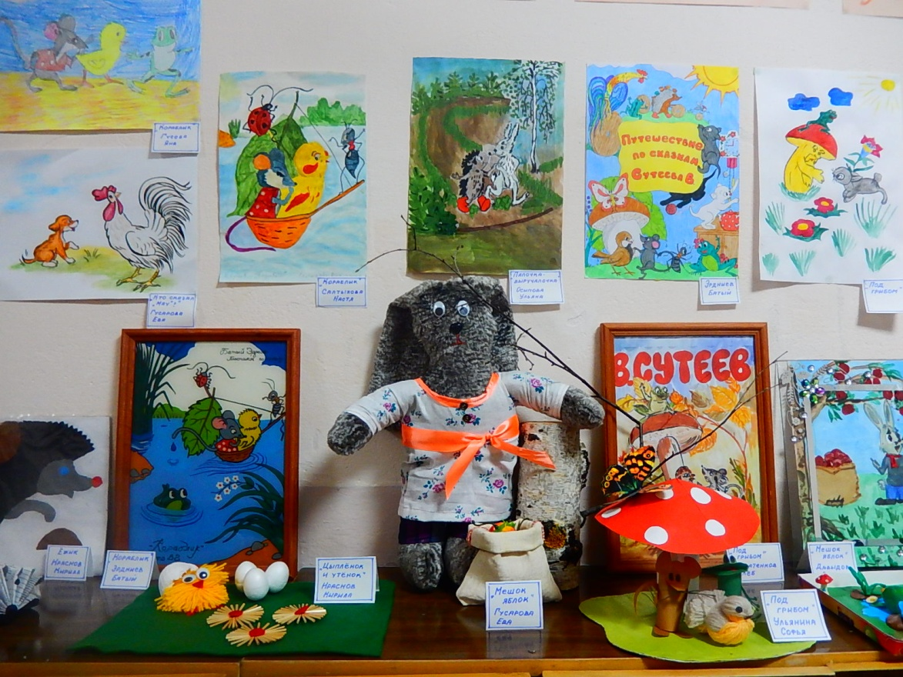

Slide 17
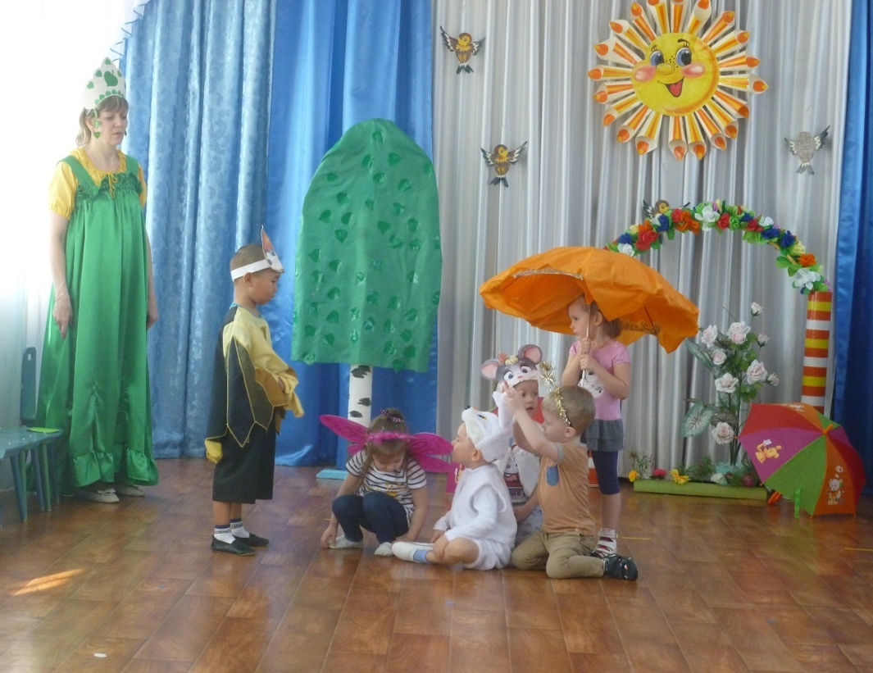
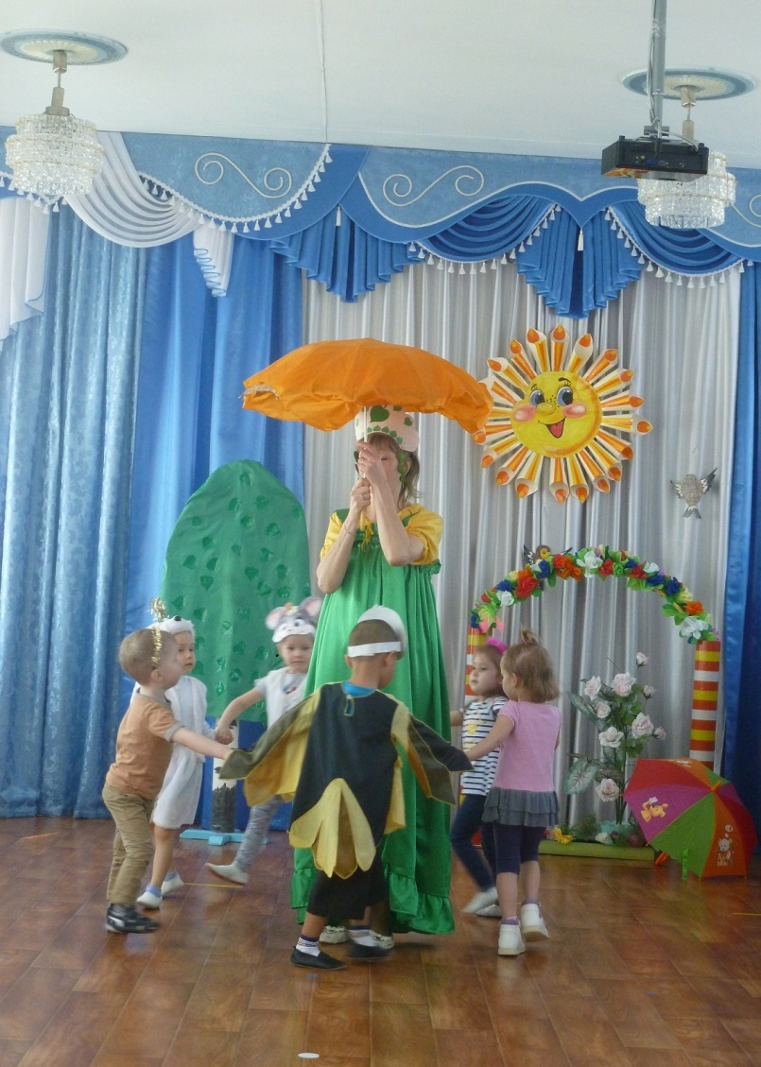
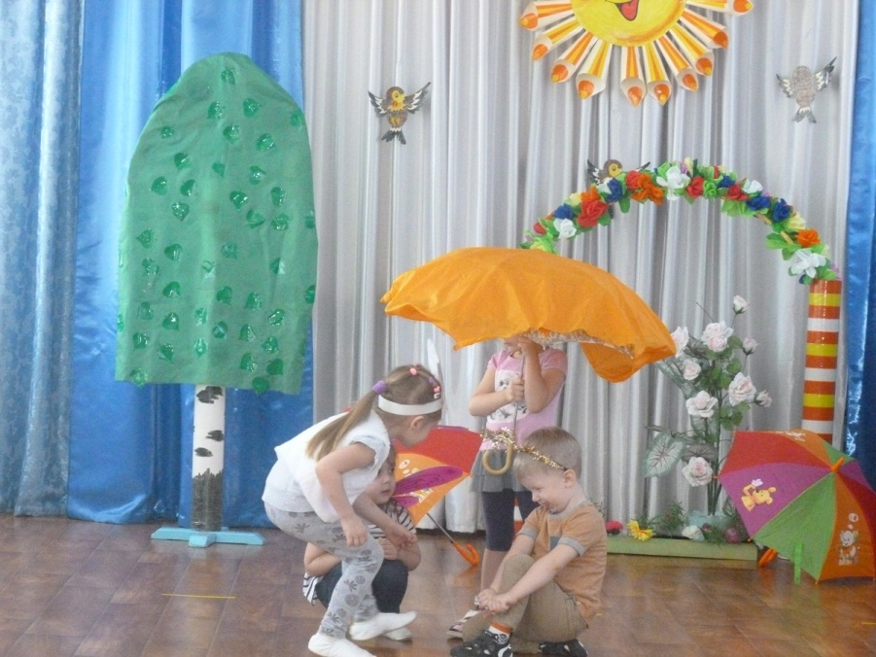

Slide 18
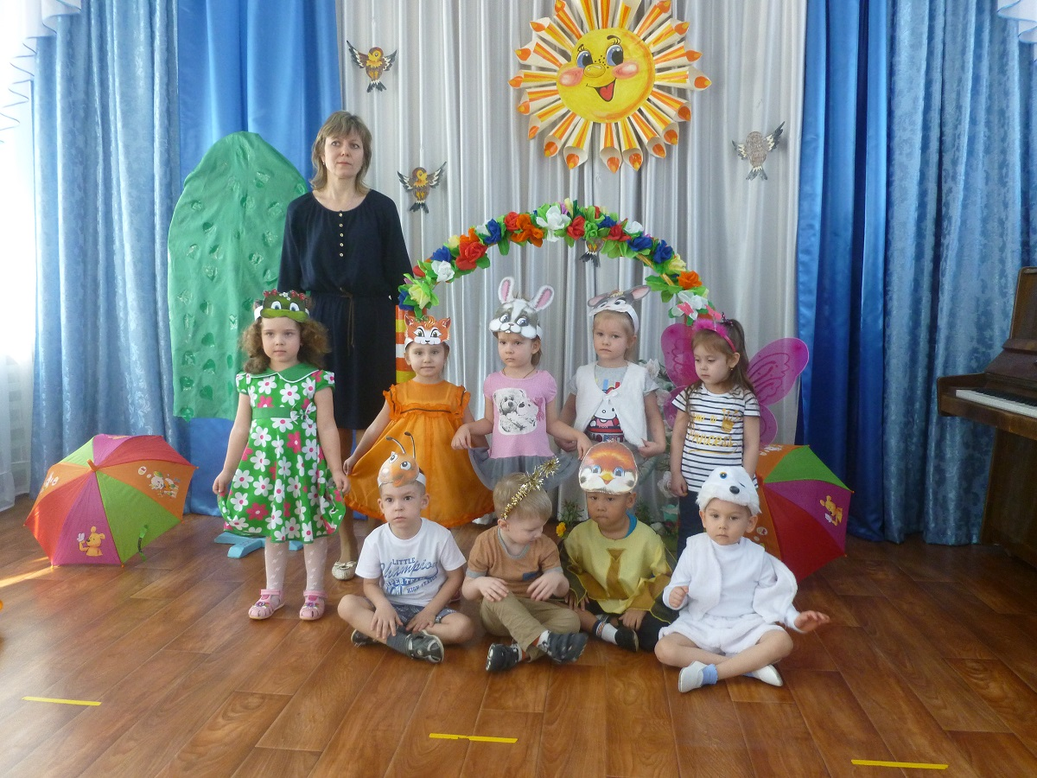

Slide 19
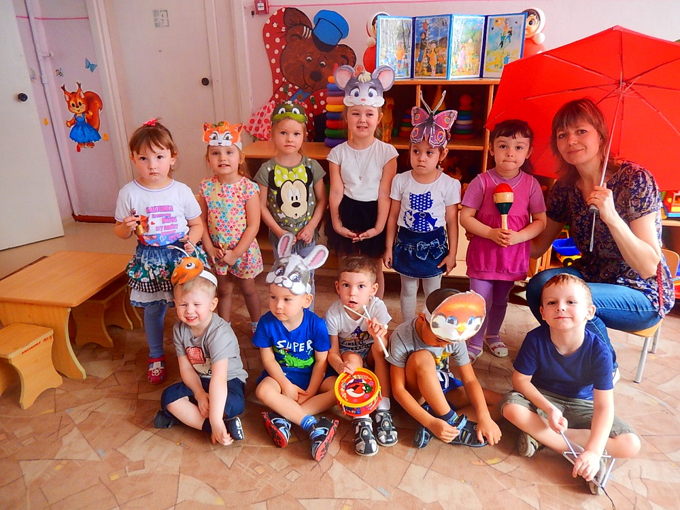
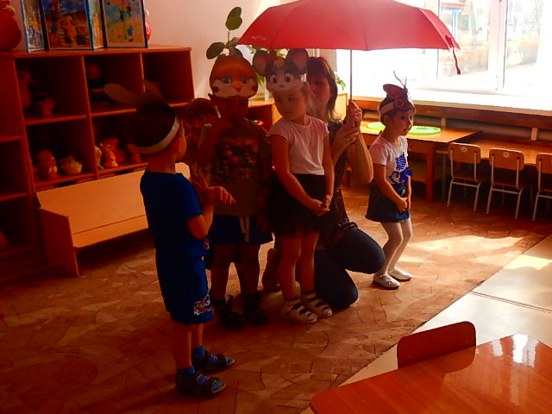

Slide 20
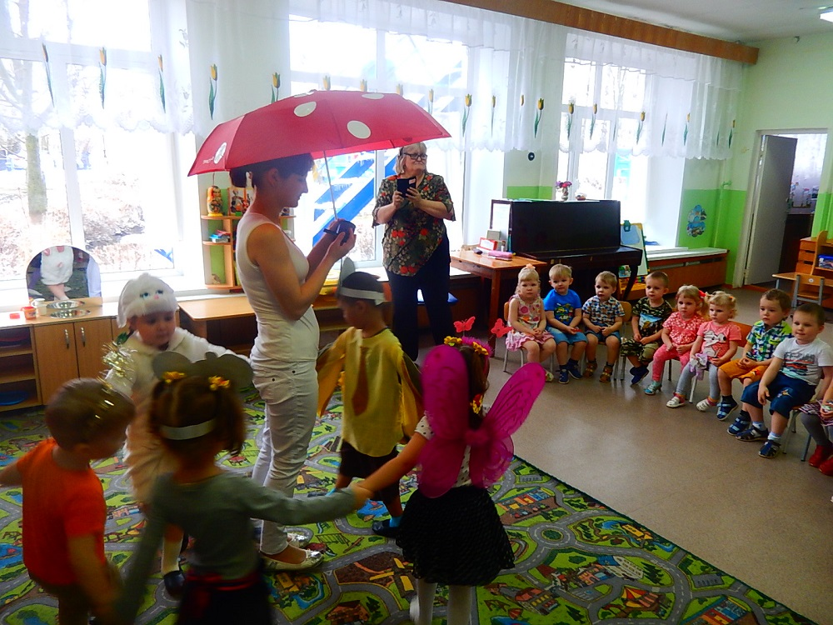
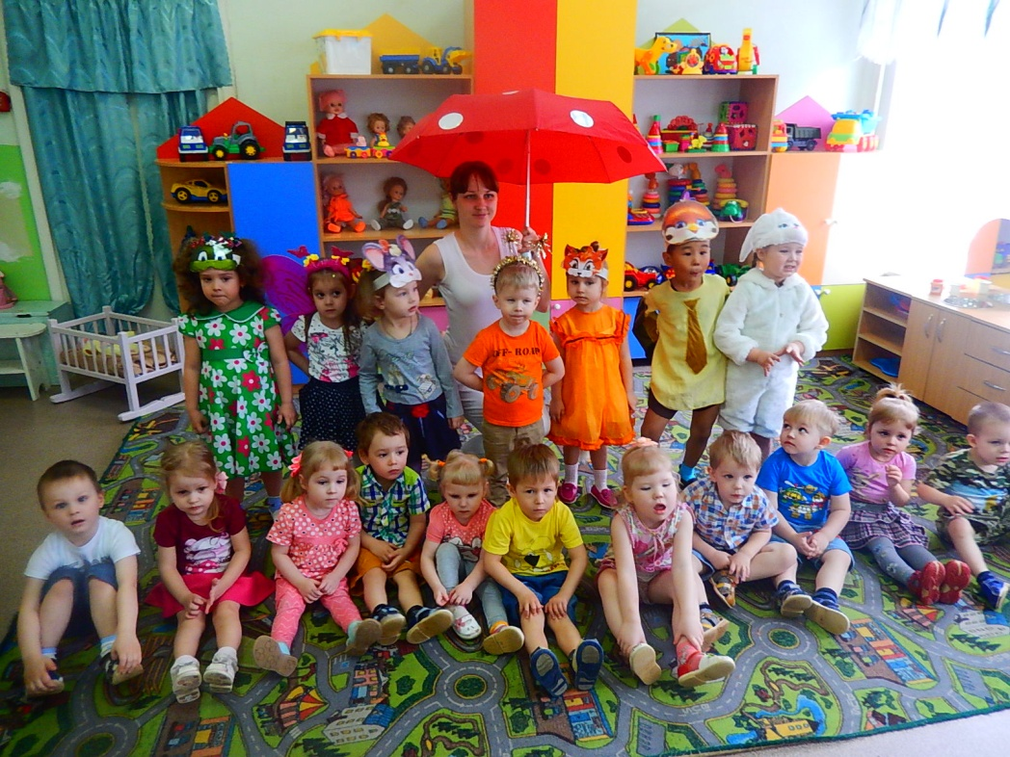

Slide 21
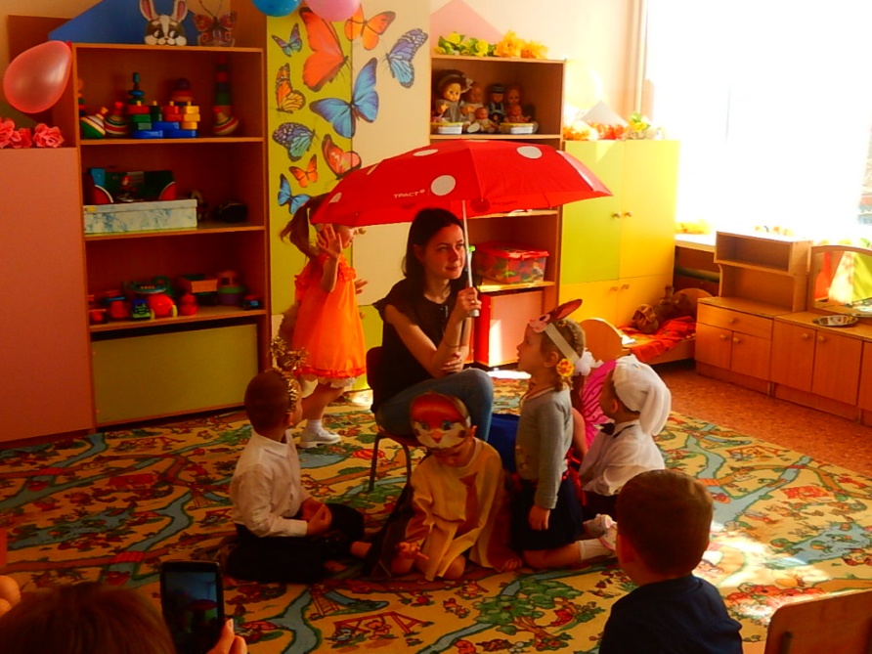
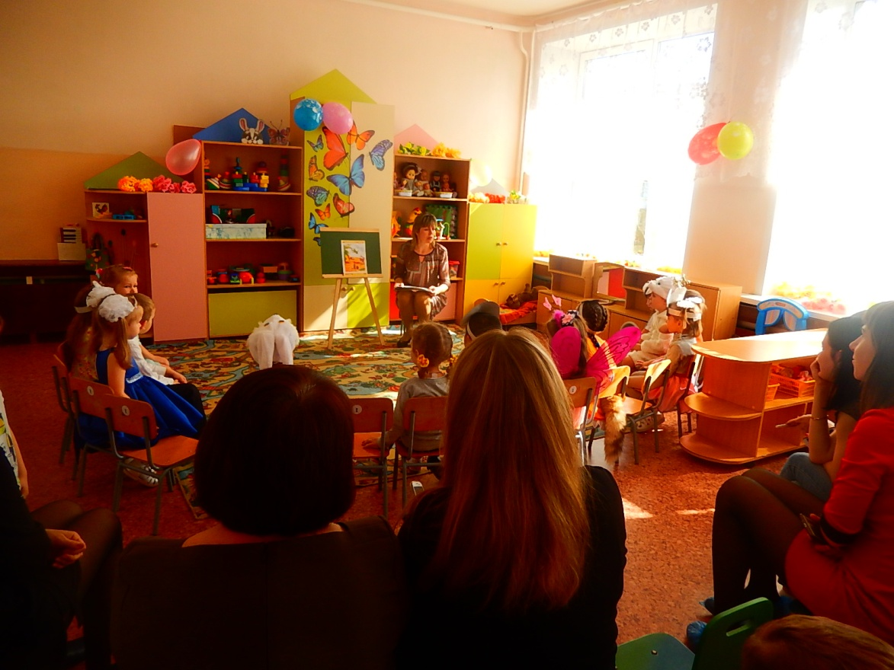

Slide 23
Спасибо за внимание!

